Slide 1
02 Selenium环境搭建

Slide 2
本章大纲
2.1 预备知识和技能
2.2 前端工具介绍
2.3 Selenium环境配置步骤
2.4 编写第一个自动化脚本

Slide 3
预备知识和技能
软件测试理论
HTML
CSS
Xpath
HTML DOM

Slide 4
本章大纲
2.1 预备知识和技能
2.2 前端工具介绍
2.3 Selenium环境配置步骤
2.4 编写第一个自动化脚本

Slide 5
前端工具介绍
前端工具
Google Chrome
View→Developer → Developer Tools
Firefox-Firebug组件
FireBug安装方式：首先在FireFox浏览器的菜单栏中单击tools（工具）—>add-ons Manager（添加组件），搜索FireBug。然后对搜索到的插件进行安装，安装完成后重启浏览器，即可在工具栏看到FireBug的按钮。
Internet Explorer
工具→开发人员工具
Notes:
XML是指扩展标记语言，是标准通用标记语言的一个子集。与HTML类似，但它并非HTML的替代品，它们为不同的目的而设计。HTML 被设计用来显示数据，其焦点是数据的外观；XML 被设计为传输和存储数据，其焦点是数据的内容。
JavaScript是一种由Netscape公司的LiveScript发展而来的前端脚本语言（脚本语言是一个种轻量级的语言），是一种解释性语言（代码执行不需要预编译），被设计用来向HTML 页面添加交互行为，通常被直接嵌入到HTML页面。

Slide 6
本章大纲
2.1 预备知识和技能
2.2 前端工具介绍
2.3 Selenium环境配置步骤
2.4 编写第一个自动化脚本

Slide 7
环境配置的步骤
浏览器FireFox的安装
JDK8或者9的安装
Eclipse的安装
Selemium Server的安装
Selenium IDE的安装
FireBug的安装
Firepath的安装
总结安装xpi文件的方法

Slide 8
FireFox的安装
下载对应版本版FireFox
http://firefox.com.cn/download/
下载成功后默认安装即可

Slide 9
JDK的安装
JDK（Java Development Kit）是Sun Microsystems针对Java开发员的产品。自从Java推出以来，JDK已经成为使用最广泛的Java SDK。JDK 是整个Java的核心，包括了Java运行环境、Java工具和Java基础类库
下载JDK1.8，下载地址为
http://www.oracle.com/technetwork/java/javase/downloads/index.html
点击页面中的 DownLoad 下载JDK的最新版本，下载成功后默认安装即可，安装成功后，在cmd窗口中输入：java –version 会查看到已经安装的java版本信息

Slide 10
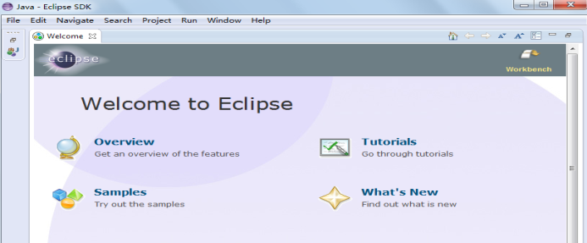
Eclipse的安装
Eclipse 是一个开放源代码的、基于Java的可扩展开发平台。就其本身而言，它只是一个框架和一组服务，用于通过插件组件构建开发环境
下载地址为：
https://www.eclipse.org/downloads/eclipse-packages/
下载的包为eclipse-jee-neon-R-win32-x86_64.zip ，解压后点击eclipse.exe(首次使用会弹出如下页面)，关于Eclipse的基础操作介绍请看相关演示（包括，建立工程，创建包，创建类，代码的执行）

Slide 11
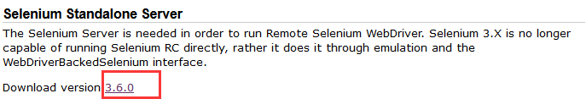
Selemium Server的安装
http://docs.seleniumhq.org/download/
selenium-server-standalone-3.6.0.jar

Slide 12
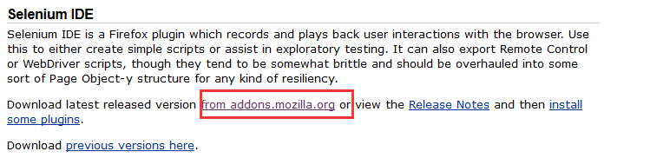
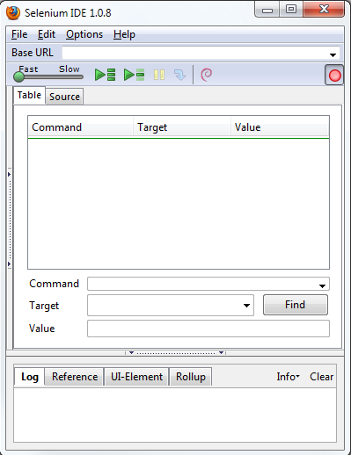
Selenium IDE的安装
Selenium IDE 2.9.1.1
如果是通过Firefox下载IDE，下载成功后会提示是否安装IDE，点击安装后，重启FireFox，
弹出窗口如下：

Slide 13
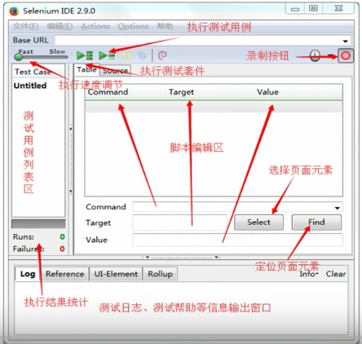
Selenium IDE界面功能

Slide 14
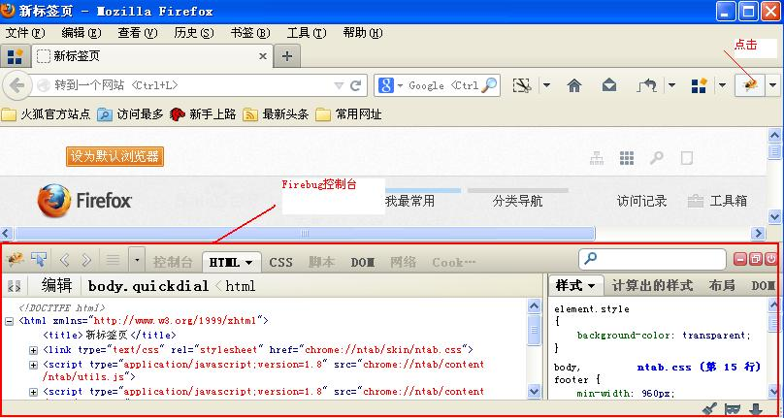
FireBug安装
首先在FireFox浏览器的菜单栏中单击tools（工具）—>add-ons Manager（添加组件），搜索FireBug。然后对搜索到的插件进行安装，安装完成后重启浏览器，即可在工具栏看到FireBug的按钮。

Slide 15
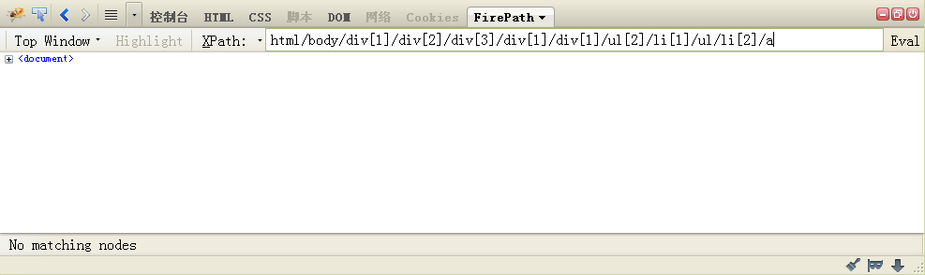
Firepath的安装
Firepath：安装FirePath以后，firebug窗口里面有FirePath Tab，进而查询网页中xpath的信息，如下图
安装步骤：请参考安装FireBug，在Firefox的组件搜索中输入“Firepath”进行安装

Slide 16
总结安装xpi文件的方法
1.直接拖拽到Firefox浏览器的窗口里或扩展窗口里
2.点击 '菜单"--"工具"--''扩展'',把.xpi文件拖进弹出窗口里,稍后就可以看到Firefox会询问你是否要安装这个插件,点击是,并重启Firefox浏览器
3.鼠标右键点xpi文件，选打开方式，在打开方式里选firefox，设置关联。以后只要双击xpi文件就自动安装了

Slide 17
本章大纲
2.1 预备知识和技能
2.2 前端工具介绍
2.3 Selenium环境配置步骤
2.4 编写第一个自动化脚本

Slide 18
自动化用例的步骤
声明driver对象（将要启动什么浏览器）
driver去打开浏览器并输入你要测试的网页地址（使用get方法打开测试站点）
找到需要操作元素（利用WebElement声明元素对象）
对元素进行输入、点击、断言操作
关闭浏览器，释放资源

Slide 19
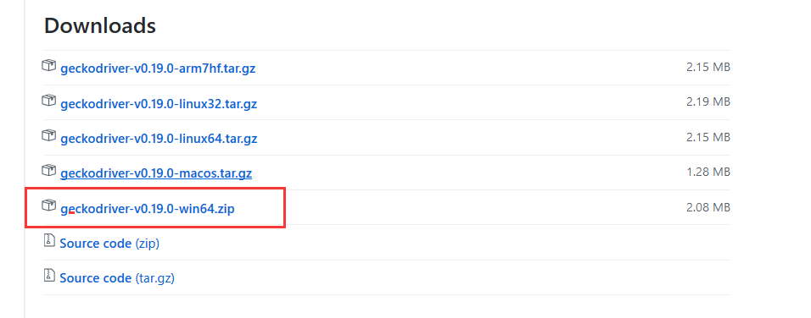
https://github.com/mozilla/geckodriver/releases

Slide 20
编写第一个自动化脚本
import org.openqa.selenium.By;
import org.openqa.selenium.WebDriver;
import org.openqa.selenium.firefox.FirefoxDriver;
public class BaiduSearch {
public static void main(String[] args) {
System.setProperty("webdriver.gecko.driver","D:\\demo\\geckodriver.exe");
WebDriver driver = new FirefoxDriver();
String baseUrl = "https://www.baidu.com";
driver.get(baseUrl);
System.out.println(driver.getTitle());
driver.quit();
}
}

Slide 21
注意
如果启动ff浏览器失败：
可以使用System的setProperty()方法指定浏览器的路径，用法如下：
System.setProperty("webdriver.firefox.bin", "D:\\Program Files (x86)\\Mozilla Firefox\\firefox.exe");

Slide 22
总结
在不同的编程语言中会有语法的差异，我们抛去语法的差异性，在不同的语言中实现百度搜索的自动化实例都完成了下面几个操作。
（1）首先导入Selenium（webdriver）相关模块。
（2）调用Selenium的浏览器驱动，获取浏览器句柄（driver）并启动浏览器。
（3）通过句柄访问百度URL。
（4）通过句柄操作页面元素（百度输入框和按钮）。
（5）通过句柄关闭浏览器。

